Slide 1
ГОВЬСҮМБЭР АЙМГИЙН
БАЯНТАЛ СУМ
2020.02.17

Slide 2
Удирдлага зохион байгуулалтын хүрээнд:
Сумын хэмжээнд томуу,томуу төст өвчний өвчлөл, тархалт болон коронавирусийн халдвараас урьдчилан сэргийлэх чиглэлээр зохион байгууллалттай арга хэмжээ авах, бүх байгууллага, айл өрхүүд тогтмол чийгтэй цэвэрлэгээ, ариутгал, халдваргүйтгэлийг хийж байнга өгч байгаа заавар, зөвлөмжийг хэрэгжүүлж ажиллахыг анхааруулж албан байгууллагуудад албан бичгээр хандаж иргэдэд мэдээллийн хэрэгслүүдээр хүргэн ажиллаж байна.

Slide 3
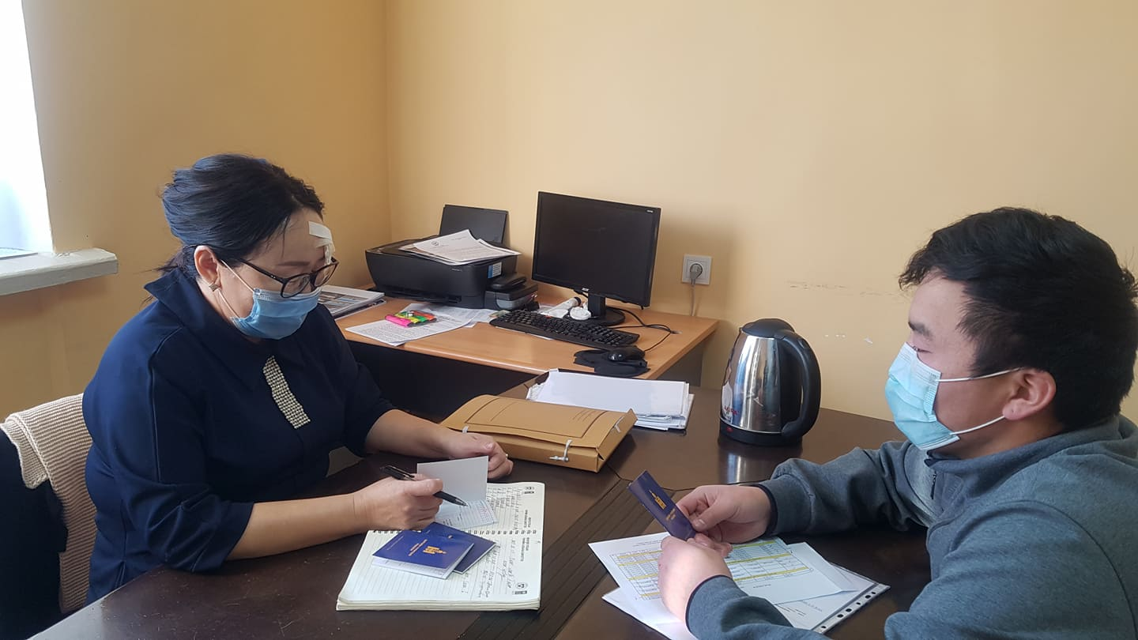
Удирдлага зохион байгуулалтын хүрээнд:
Сумын хэмжээнд 2020 оны 01 дүгээр сарын 20-ны өдрөөс эхэлсэн цэргийн шинэчилсэн тоо бүртгэл хугацаандаа дуусч тайланг аймгийн Цэргийн хэлтэст хүлээлгэн өгсөн. Хамрагдалт 90 %-тай байна.

Slide 4
Удирдлага зохион байгуулалтын хүрээнд:
Хогны машин худалдан авах /үүрдэг хогийн савыг зөөх зориулалттай/ тендерийг 2020 оны 02 дугаар сарын 07-ны өдрийн 10:30 цагт нээхэд нэг ч хуулийн этгээд үнийн саналаа ирүүлээгүй тул дахин цахим тендер зарлахаар бэлтгэл хангаж байна.
Гамшгаас урьдчилан сэргийлэх олон нийтийн арга хэмжээг зохион байгуулахтай холбогдуулан бараа нийлүүлэх гэрээг байгуулсан байна.
Жижиг тэрэг худалдан авах цахим тендерт “Альянстрейд” ХХКомпани үнийн санал болон бусад холбогдох материалаа ирүүлсэн байна. Үнэлгээний хороо хуралдаж уг тендерт ирүүлсэн материалыг хянан үзэж, үнэлгээг хийсэн

Slide 5
Удирдлага зохион байгуулалтын хүрээнд:
Аймаг, сумын Ахмадын хороодтой хамтран өндөр настан, малчин 12 айл өрхөөр өвөлжилтийн болон цаг үеийн байдал, мал төллөлт, 2020 онд ОНХСангийн хөрөнгөөр суманд хийгдэх ажилд санал авах, 80-аас дээш насны өндөр настанд аймгийн Засаг даргын гарын бэлэг гардуулах ажлуудаар хөдөөгийн багт ажиллалаа.
Дэлхийн Зөн Олон Улсын байгууллагаас томуу, томуу төст өвчнөөс урьдчилан сэргийлэх ажлын хүрээнд олгосон хүнсний барааны тусламжинд сумын эмзэг бүлгийн 15 өрхийг хамруулсан.

Slide 6
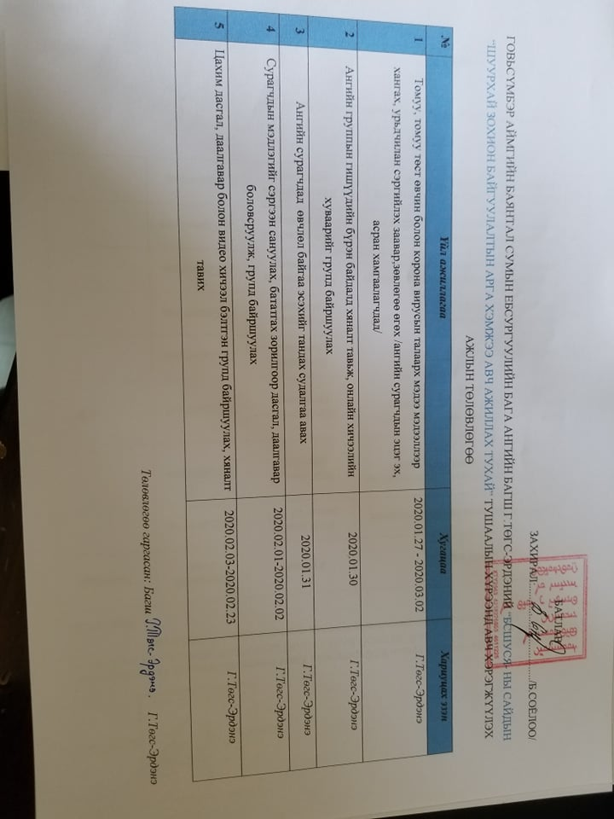
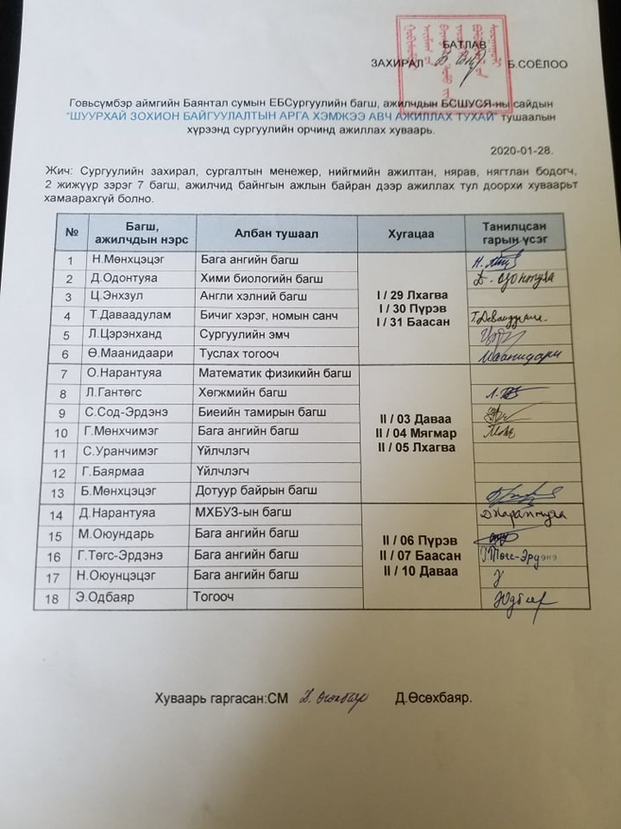
Боловсрол, Эрүүл мэнд, Соёлын салбарын хүрээнд:
Сумын ЕБСургууль нь БСШУСЯ-ны сайдын “Шуурхай зохион байгуулалтын арга хэмжээ авч ажиллах тухай” тушаалын хүрээнд нийт багш ажилчдаар төлөвлөгөө гаргуулан хэрэгжилтэнд хяналт тавин ажиллаж байна.

Slide 7
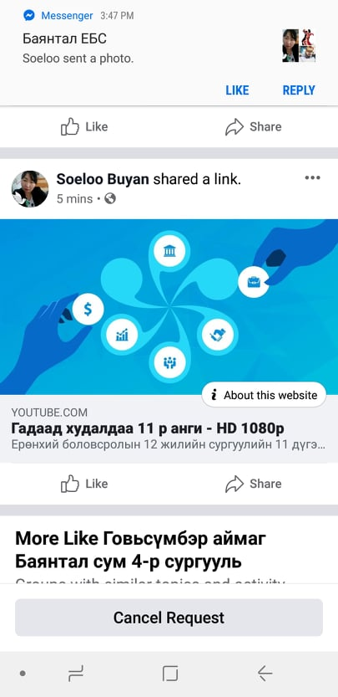
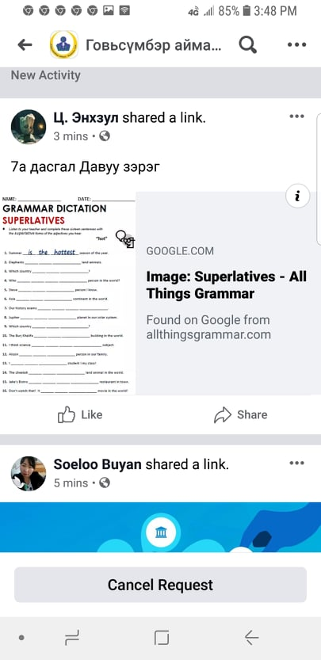
Боловсрол, Эрүүл мэнд, Соёлын салбарын хүрээнд:
Багш нар ангийн фэйсбүүк групп нээж зурагтаар заагдах хичээлийн хуваарийг тухай бүрт нь байршуулж сурагчдад хичээл үзсэний дараа даалгавар, зөвлөгөө өгч ажиллаж байна.

Slide 8
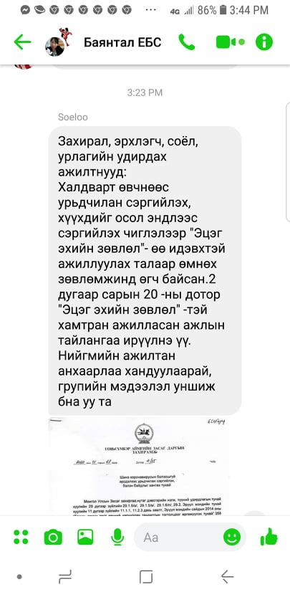
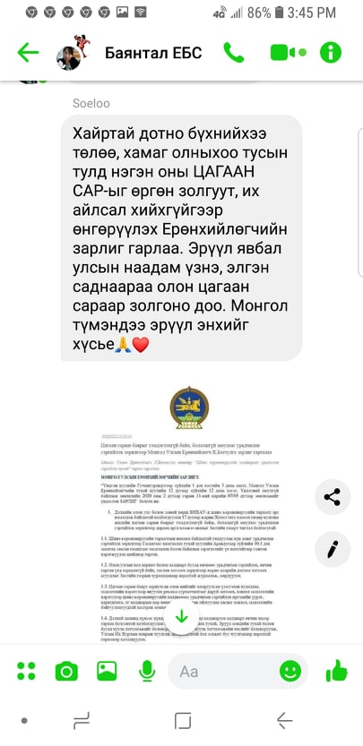
Боловсрол, Эрүүл мэнд, Соёлын салбарын хүрээнд:
Сургуулийн өмнөх боловсролын болон ЕБСургуулийн үйл ажиллагааны талаар Фэйсбүүк группээр байнгын мэдээ мэдээлэл солилцож, багш ажилчид баталсан хуваарийн дагуу хариуцлагатай жижүүр хийж сурагчид болон эцэг эхчүүдэд халдварт өвчнөөс хэрхэн урьдчилан сэргийлэх талаар заавар зөвлөгөөг цахимаар өгч байна.

Slide 9
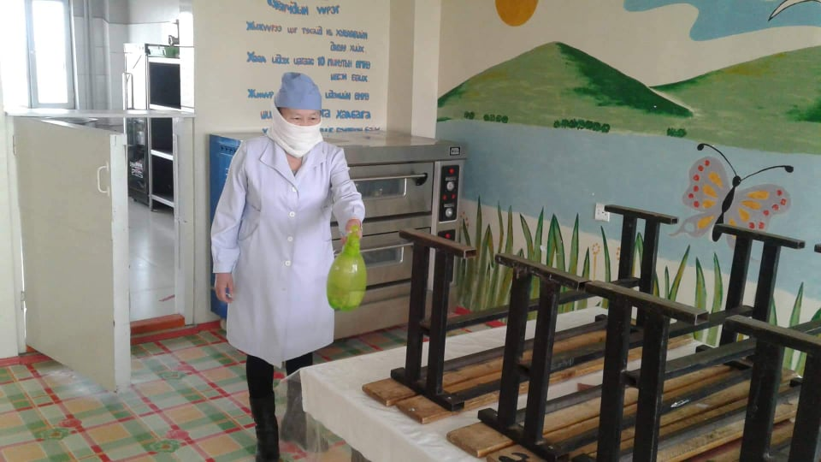
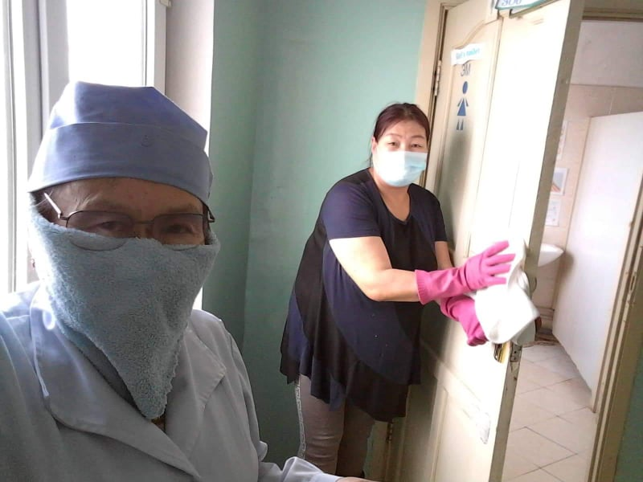
Боловсрол, Эрүүл мэнд, Соёлын салбарын хүрээнд:
Сумын албан байгууллагууд цэвэрлэгээ ариутгалыг цаг тухай бүрт хийж урьдчилан сэргийлэх заавар зөвлөмжийг хэрэгжүүлэн ажиллаж байна.

Slide 10
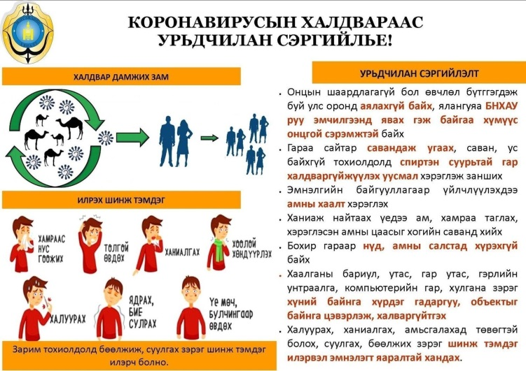
Боловсрол, Эрүүл мэнд, Соёлын салбарын хүрээнд:
Сумын Засаг даргын Тамгын газар, Эрүүл мэндийн төвтэй хамтран айл өрхүүдээр явж коронавирусын талаарх мэдээ мэдээлэл, зөвлөмж өгч урьдчилан сэргийлэх гарын авлага, тарааж ажиллаж байна.

Slide 11
Боловсрол, Эрүүл мэнд, Соёлын салбарын хүрээнд:
Эрүүл мэндийн яамнаас өгч байгаа зөвлөмжийг дагаж, мэдээллийн нэг удирдлагатай байх, цахим орчинд байгаа мэдээлэлд автахгүй байх талаар арга хэмжээ авч “Говьсүмбэр аймгийн Баянтал сум”, “Баянтал сумын 1-р баг” зэрэг Фээсбүүк болон цахим хуудсаар сумын иргэдэд зөвлөгөө өгч ажиллаж байна. Сумын Эрүүл мэндийн төвд :
Алсын дуудлага- 3
Сумын төв доторх дуудлага- 6
Томууны үзлэг хийсэн тоо -11
Хэвтэн эмчлүүлэгчдийн тоо- 6 байна. Мөн мэдээлэл сурталчилгааг 220 иргэн, 6 албан байгууллагад хийсэн.

Slide 12
Санхүү,эдийн засгийн бодлогын хүрээнд:
Сумын хэмжээнд 2020 оны 01 дүгээр сарын 31-ний байдлаар Орон нутгийн орлогын төлөвлөгөө 1,108,100.0 төгрөг, гүйцэтгэл 203,600.00 төгрөг төвлөрүүлж 18.6 хувьтай. Орон нутгийн байгууллагын зарлагын төлөвлөгөө 48,382,300.00 төгрөг, гүйцэтгэл 41,361,719.00 төгрөг байна.
Улсын төсвийн байгууллагын зарлагын төлөвлөгөө 109,147.00 төгрөг, гүйцэтгэл 77,246,844.70 төгрөг байна.
Орон нутгийн төсвийн байгууллагын өглөг 1.218.468,8 төгрөг, авлага 9,658,397.0 төгрөг, тусгай зориулалтын байгууллагын өглөг 13,187,458.0 төгрөг, нийт авлага 572,693.0 төгрөг байна.

Slide 13
АНХААРАЛ ХАНДУУЛСАНД БАЯРЛАЛАА

